Slide 1
ARTICULACIÓN CON LA MEDIA DOBLE TITULACIÓN
Socialización Proyecto de Viabilidad y Revisión Técnica Ambiente
Implementación de nuevos programas o nuevas Instituciones Educativas

Slide 2


Bienvenidos
SOCIALIZACIÓN
PROYECTO DE VIABILIDAD Y REVISÓN TÉCNICA

Slide 3

AGENDA
Apertura
01
Antecedente: Manual de Articulación – Resolución 1-00317 de 8 de marzo 2021
02
Alcance y Estructura: Proyecto de Viabilidad y Revisión Técnica
03
Preguntas
04
Cierre
Notes:
© Copyright Showeet.com

Slide 4

Agenda
1
ANTECEDENTE
Manual de Articulación
Notes:
© Copyright Showeet.com – Creative & Free PowerPoint Templates

Slide 5







Estructura Manual
FASE 4
Fase 1
Fase de Gestión de Convenio para la Articulación con la Educación Media.
FASE DE SENSIBILIZACIÓN
.
FASE 2
fase 5
Fase de evaluación del proyecto de viabilidad y revisión técnica.
Fase de Ingreso para la Articulación del Sena.
Fase 3
fase 6
Fase de Alistamiento.
Fase de Ejecución de la Formación .
Fase 7
Fase de Certificación y Evaluación de la Ejecución de la Articulación Institucional.

Slide 6
¿Que se mejoró? :
Se da claridad en las responsabilidades y su alcance
Decreto 249 de 2004 y/o sus respectivas actualizaciones: desarrolla lineamientos, orientaciones y procedimientos para la ejecución, evaluación y seguimiento del programa.
NIVEL ESTRATEGICO
03
SENA
Men
Encargado de direccionar la política de Educación Media y actividades de articulación con el SENA para el desarrollo de programas técnicos.
Regionales SENA
Coordinaciones Misionales (Decreto 249 de 2004 y Resolución 25 de 2007) .
Ejercer las competencias que le fija la Ley 115 de 1993, la Ley 715 de 2001 y demás normas que las adicionen o modifiquen.
02
NIVEL TÁCTICO
Secretarías Educación
Entes Territoriales
NIVEL OPERATIVO
Centros de Formación SENA
Coordinaciones Misionales (Resolución 4017 de 2009 Art. 2)
Profesionales de apoyo
Roles del instructor
01
Establecimientos Educativos
Rectores
Delegados para el programa: Coordinadores o docentes de enlace
Docentes (Ley 115)
Padres de familia
Colegios públicos o privados

Slide 7



Nuevo Convenio de Articulación:
Obligaciones de los convenientes claramente definidas:
Comunes
Obligaciones del SENA
Obligaciones de la Secretaría de Educación
Obligaciones de las Instituciones Educativas.
Instituciones
Educativas

Slide 8

Obligaciones de las Instituciones Educativas (1):
ALISTAMIENTO:
Registro de Aprendices en Sofia Plus.
Rotación de Programas.
Articulación del PEI, Sistema Evaluativo Institucional y Áreas Transversales.
Suscribir anualmente: Plan de acción y Acta de Compromiso con el o los Centros Articulados.

Slide 9

Obligaciones de las Instituciones Educativas (1):
NORMATIVO:
Acatar las disposiciones del Manual de Articulación y reglamento SENA.
Respetar los tiempos de matrícula Ordinaria y extraordinaria.
Garantizar los tiempos de formación: 5 Horas Instructor SENA – 6 Horas Docente Par y las horas de planeación.

Slide 10

Obligaciones de las Instituciones Educativas (1):
INFRAESTRUCTURA:
Ambientes de Aprendizaje según requerimientos técnicos del programa.
Garantizar la disponibilidad de equipos de cómputo (1 por cada aprendiz matriculado) con conectividad a internet.
Contribuir con los recursos y materiales de formación requeridos para el programa de Formación.

Slide 11

Obligaciones de las Instituciones Educativas (2):
EJECUCIÓN:
Designar el coordinador responsable de la Media – Interlocutor.
Garantizar docentes pares de acuerdo al perfil de acuerdo al diseño curricular.
Listado de Aprendices a Matricular.
Información oportuna y de manera oficial novedades de aprendices: Retiros, cancelación de matrícula, Traslados, no promovidos.

Slide 12
Obligaciones de las Instituciones Educativas (2):
EJECUCIÓN:
Informar oportuna y oficialmente los cambios en documentos de identidad de los aprendices.
Garantizar los recursos y permisos necesarios para realizar giras y/o salidas pedagógicas.
Dar cumplimiento a las normas de seguridad y salud en el trabajo en los ambientes de formación.

Slide 13
¿Qué se mejoró? :
El Establecimiento Educativo manifiesta su intención de articularse: 1. Debe presentar carta de intención a la Secretaría de Educación o Entidad Territorial certificada. Los colegios privados presentan la carta de intención directamente a las Regionales del SENA. 2. La Secretaría de Educación presenta el Establecimiento Educativo a la Regional del SENA.
01
03
01
02
Aprobación del Consejo Directivo y Academico de la institución.
02
03
El SENA y la Secretaría de Educación presenta el programa de Articulación con la educación media al establecimiento educativo
Aceptación por parte del Establecimiento Educativo de las condiciones requeridas para articular el programa

Slide 14
Agenda
2
ALCANCE:
Proyecto de Viabilidad y Revisión Técnica de Ambiente
Notes:
© Copyright Showeet.com – Creative & Free PowerPoint Templates

Slide 15





VIABILIDAD DE PROYECTO: ASPECTOS
ALCANCES DEL PROYECTO
JUSTIFICACION DEL
PROYECTO
ESTUDIO DE INTERES VOCACIONAL
DE LOS ESTUDIANTES
ANALISIS DE PERTINENCIA
01
05
09
ALIANZAS
INTERINSTITUCIONALES
DOCENTES PARTICIPANTES
OBJETIVO INSTITUCIONAL
DEL PROYECTO
ESTUDIO DE PERTINENCIA
DE LOS PROGRAMAS
PoBLACIóN OBJETIVO
Notes:
© Copyright Showeet.com – Creative & Free PowerPoint Templates

Slide 16







REVISION TECNICA AMBIENTES DE APRENDIZAJE
AMBIENTES y talleres
ESPECIALIZADOS
INFRAESTRUCTURA
MAQUINARIA Y
HERRAMIENTAS
.
AYUDAS
AUDIOVISUALES
CONECTIVIDAD
.
.
AMBIENTES TIC
Y SOFTWARE

Slide 17




EMISIÓN DE CONCEPTO
1
PROYECTO DE VIABILIDAD
APROBADO
NO APROBADO
APROBADO
2
REVISIÓN TÉCNICA DE AMBIENTES
NO APROBADO
APROBADO
APROBADO
3
Via libre para articular el colegio
.

Slide 18
Estructura
Proyecto de Viabilidad y Revisión Técnica de Ambiente
Notes:
© Copyright Showeet.com – Creative & Free PowerPoint Templates

Slide 19

1. Justificación del programa
Cuales son las ventajas de emprender la articulación y la formación técnica
Detallar las razones y ventajas de emprender el proyecto, precisar con expresiones cualitativas el por qué se va a empezar la articulación en determinado programa técnico, por qué merece la pena y cuál será su alcance o impacto en su entorno socio-económico.

Slide 20
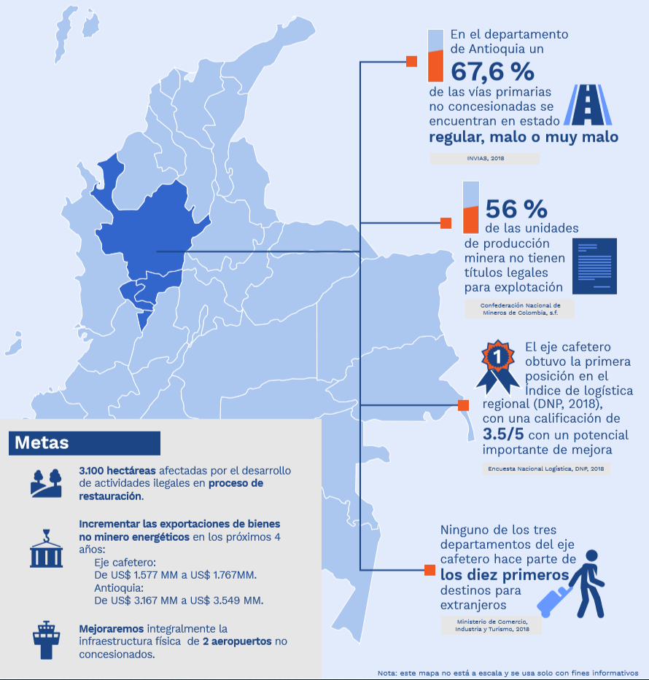
2. El análisis de pertinencia
Qué programa técnico ofertar en una IE según la pertinencia.
El trabajo del análisis de la pertinencia debe estar sustentado en los Planes de Desarrollo Nacional, Departamental, Municipal, así mismo los planes Regionales de Competitividad y el Observatorio Laboral donde se justifiquen las acciones de formación, emprendimiento y empleo, análisis laboral y ocupacional de cada región, proyectos de inversión o en expansión de la región, tendencias de las ocupaciones con el fin identificar cual será la respuesta institucional del SENA.

Slide 21

3. Objetivo institucional del proyecto
Redacte iniciando con un verbo en infinitivo el objetivo trazado por la IE para el proyecto viabilidad.
Ejemplos:
Posibilitar la educación técnica para los jóvenes de la media…,
Ampliar la oferta educativa institución…, ofrecer la doble titulación en la institución…,
Elevar la calidad de la educación Media…,
Otros

Slide 22




4. Alcances del proyecto
El alcance del proyecto de viabilidad técnica debe de tener claro cuales son las oportunidades que tendrán los aprendices que desarrollen el programa en la IE, tanto en empresas del sector, posibilidades que tienen para continuar su ciclo de formación y las Oportunidades e inserción laboral.
¿Hay apoyo de Empresas del sector? ¿Empleabilidad para el egresado?
¿Conocen el ciclo propedéutico del programa de formación?
¿Conocen las oportunidades e inserción laboral del sector para el programa de formación?
observatorio.sena.edu.co

Slide 23
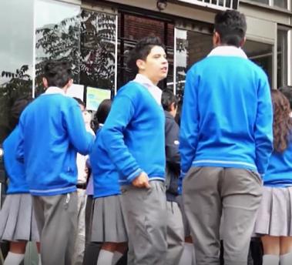

5. Población objetivo del proyecto
Describa en este Ítem un análisis de proyección de estudiantes. estableciendo características de población.

Slide 24

6. Estudio de interés vocacional de los estudiantes
El esfuerzo de una buena estrategia del estudio de interés vocacional en los estudiantes, garantiza una mejor permanencia de los aprendices que inicien el proceso de formación técnica en la Instituciones educativa.

Slide 25
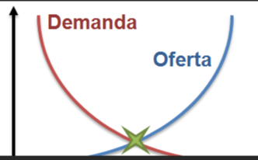
7. Estudio de los programas solicitados
Redacte un análisis del estudio del programa a solicitar en relación con la oferta educativa de otras Instituciones Educativas de su localidad que están articuladas, para identificar si el programada que se va solicitar, esta ofertado en otros colegios y se tienen la demanda suficiente para abrir el programa.
ESTRATEGIAS DE LA INSTITUCIÓN EDUCATIVA PARA LA RETENCIÓN DE APRENDICES

Slide 26

8. Docentes participantes del proyecto
Son el recurso humano con el que dispone la IE, detallando el perfil profesional de los docentes que estarían a cargo de las competencias transversales como de las técnicas según el diseño curricular SENA del programa a Solicitar.

Slide 27

9. Alianzas institucionales para el desarrollo del proyecto
Este ítem es opcional, deberá colocar una descripción solo en el caso de que la IE realmente tenga alianzas institucionales que considere podrán contribuir de manera significativa al desarrollo del programa y de manera muy especial en el planeamiento y desarrollo del proyecto productivo.

Slide 28

10. Acta de aprobación del proyecto por parte del Consejo Directivo y Académico de la institución.
El proyecto de viabilidad técnica debe ser aprobado por el consejo directivo y académico de la IE. Se sugiere que se adjunte el acta como anexo al documento.

Slide 29
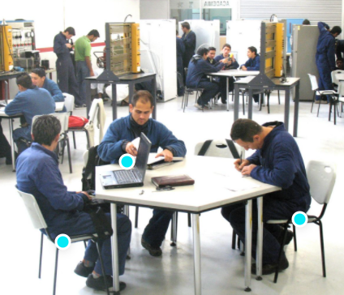
11. Información de la Infraestructura tecnológica y condiciones de ambientes
Componente de infraestructura tecnológica, equipos y herramientas
Componentes de espacios, iluminación, ventilación, señalización y seguridad
El SENA programará la visita técnica a los ambientes de aprendizaje e infraestructura

Slide 30

12. Articulación del programa Técnico en la Institución Educativa
Los programas en Articulación con la Educación Media Técnica, son necesario que la IE, a través del Consejo Directivo y con el apoyo de la Secretaría de Educación, incorpore los elementos propios del programa Técnico en el Proyecto Educativo Institucional – PEI, así garantizar un desarrollo adecuado.

Slide 31
Agenda
3
PREGUNTAS
Notes:
© Copyright Showeet.com – Creative & Free PowerPoint Templates

Slide 32


...GRACIAS

